Slide 1


Build Web Based Video Call Application
Using WebRTC
Fitra Aditya
Sabtu, 24 Oktober 2015

Slide 2
Fitra Aditya
Software Engineer di

Slide 3
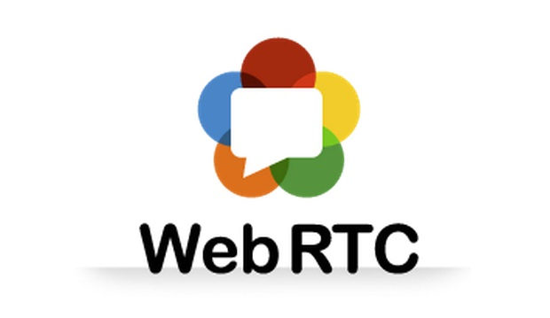

Slide 4
WebRTC
WebRTC
  Protokol
  Open source project

Slide 5
WebRTC
WebRTC merupakan protokol yang memungkinkan web browser untuk melakukan panggilan audio, video, serta pertukaran data lainnya menggunakan jalur peer-to-peer tanpa perlu tambahan plugin.

Slide 6
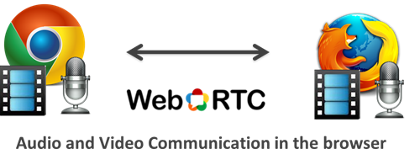
WebRTC

Slide 7
WebRTC
WebRTC juga merupakan proyek open source yang menyediakan sekumpulan API bagi web browser dan aplikasi mobile untuk melakukan komunikasi secara real-time.
Proyek WebRTC digawangi oleh Google, serta didukung oleh Mozilla, Opera, serta beberapa perusahaan lainnya.

Slide 8


Slide 9
Mengapa WebRTC?
Cukup menggunakan web browser
Tidak perlu menggunakan plugin tambahan
Open source

Slide 10
Bagaimana WebRTC Bekerja?
Signaling
Server
SDP
SDP
Alice
Media
Bob

Slide 11
Bagaimana WebRTC Bekerja?
Signaling
Server
SDP
SDP
NAT
NAT
Alice
Media
Bob

Slide 12
Bagaimana WebRTC Bekerja?
Signaling
Server
ICE Server
ICE Server
SDP
SDP
NAT
NAT
Alice
Media
Bob

Slide 13
Bagaimana WebRTC Bekerja?
Misalkan Alice dan Bob ingin melakukan video chat menggunakan WebRTC
Alice dan Bob perlu bertukar informasi mengenai informasi jaringan internet
Proses ini dinamakan dengan 'finding candidates'
Alice dan Bob juga perlu bertukar informasi mengenai media yang dimiliki
Proses ini dinamakan dengan 'offer – answer'

Slide 14
Bagaimana WebRTC Bekerja?
Offer - Answer
Signaling
Server
SDP
SDP
ICE Server
ICE Server
Finding Candidates
NAT
NAT
Alice
Media
Bob
WebRTC Connection

Slide 15
Bagaimana WebRTC Bekerja?
Finding candidates
  Alice
    Buat peer object untuk mendapatkan candidates menggunakan ICE (interactive connectivity establishment) → ICE candidates
    Kirim ICE candidates menggunakan signaling channel (contoh: websocket)
  Bob
    Simpan ICE candidates yang diterima untuk digunakan kemudian

Slide 16
Bagaimana WebRTC Bekerja?
Alice
pc = new RTCPeerConnection(...);
pc.onicecandidate = function (event) {
...
};
Bob
pc = new RTCPeerConnection(...);
pc.addIceCandidate(new RTCIceCandidate(...));

Slide 17
Bagaimana WebRTC Bekerja?
Offer – answer
  Alice
    Panggil createOffer() → localDescription
    Kirim localDescription ke Bob
  Bob
    Simpan localDescription yang dikirim oleh Alice → remoteDescription
    Panggil createAnswer() → localDescription
    Kirim localDescription ke Alice
  Alice
    Simpan localDescription yang dikirim oleh Bob → remoteDescription
  Ping!

Slide 18
Bagaimana WebRTC Bekerja?
if (isCaller)
pc.createOffer(gotDescription);
else
pc.createAnswer(pc.remoteDescription, gotDescription);
function gotDescription(localdescription) {
pc.setLocalDescription(localdescription);
// send localdescription
}
if (localdescription) {
pc.setRemoteDescription(
new RTCSessionDescription(localdescription)
);
}

Slide 19
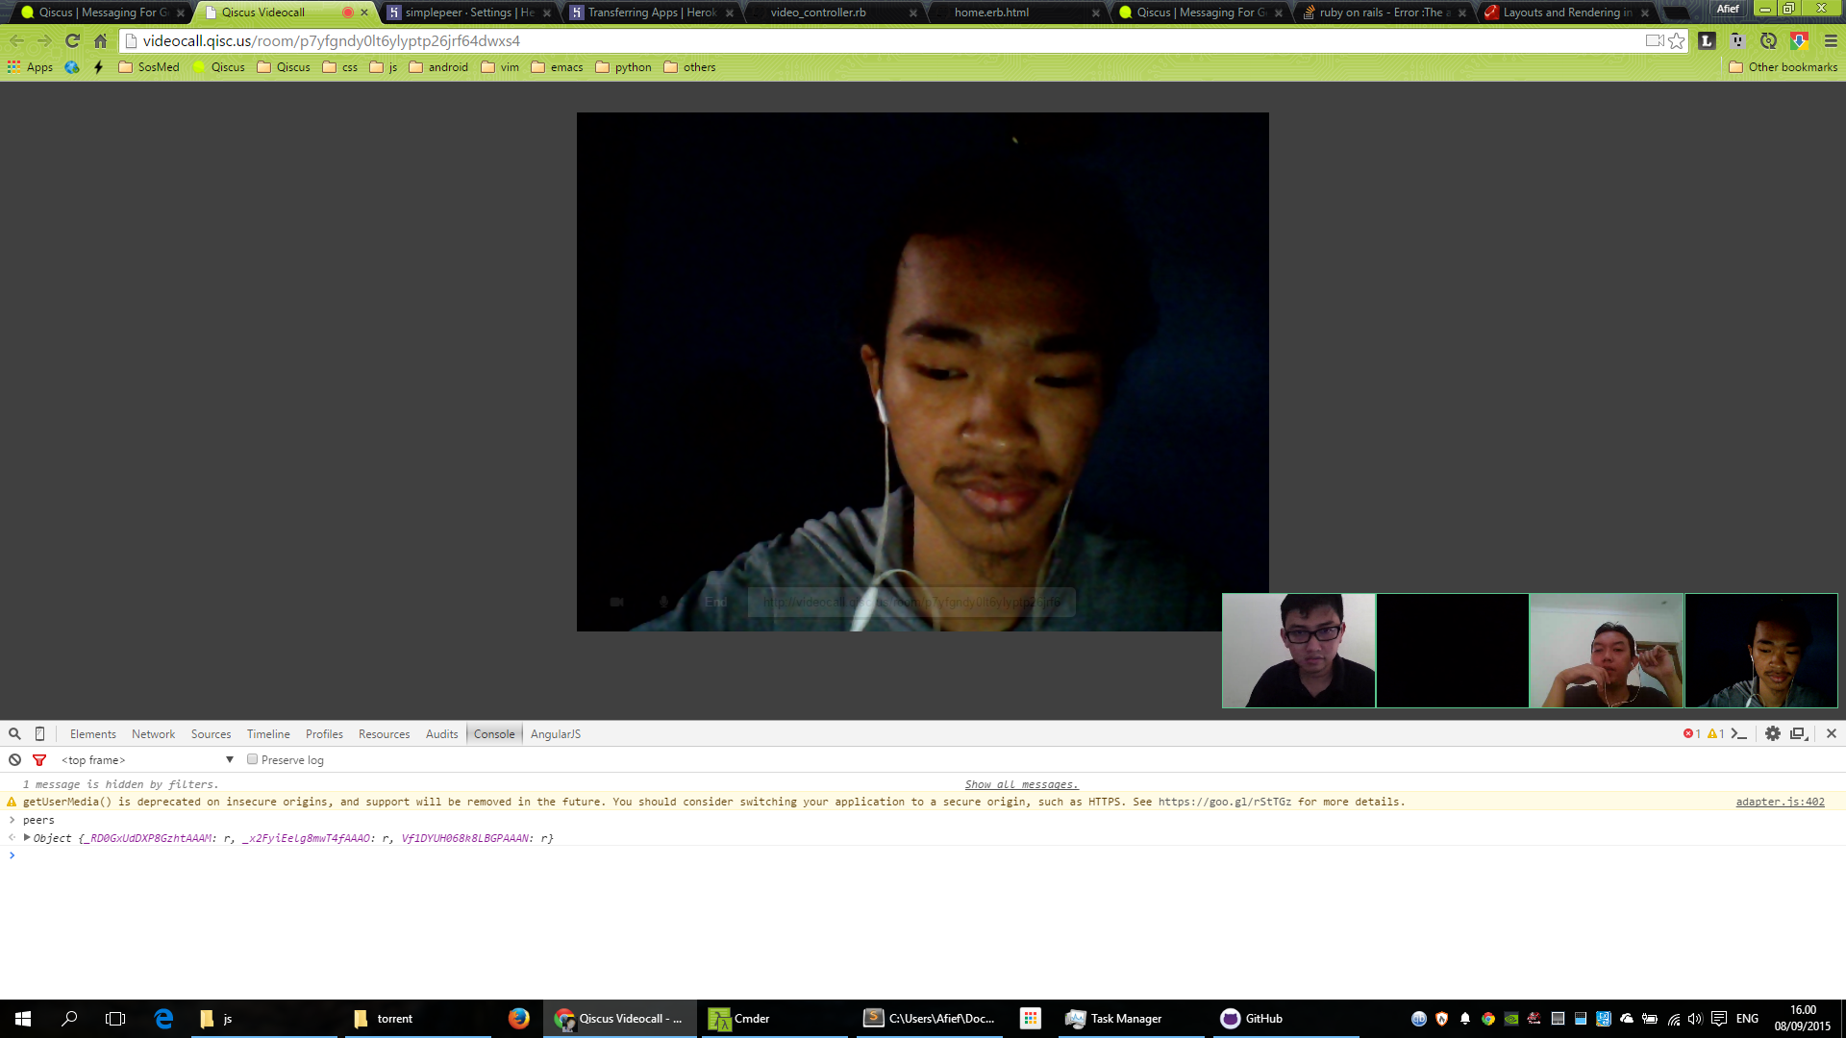

Slide 20
DEMO

Slide 21
15 Menit dengan WebRTC
Membangun aplikasi one-to-one video call berbasis web dengan WebRTC
  Kemampuan HTML dan Javascript dibutuhkan untuk membangun aplikasi ini

Slide 22
15 Menit dengan WebRTC
Langkah-langkah
  Ambil audio dan video menggunakam microphone dan webcam
  Buat sambungan peer-to-peer antar web browser
  Kirim video antar peer

Slide 23
getUserMedia()
Merupakan API untuk mengambil video maupun audio dari hardware (webcam dan microphone) untuk ditampilkan ke dalam halaman web
Tiap web browser memiliki implementasi yang berbeda
  navigator.getUserMedia
  navigator.webkitGetUserMedia
  navigator.mozGetUserMedia

Slide 24
getUserMedia()
Contoh: geekcamp-webrtc/satu/index.html
navigator.getUserMedia({ video: true, audio: true }, successCallback, errorCallback);
function successCallback (stream) {
var video = document.querySelector('#localVideo');
video.src = window.URL.createObjectURL(stream);
}
function errorCallback (error) {
alert('getUserMedia error: ', error);
}

Slide 25
RTCPeerConnection()
Merupakan API untuk membangun sambungan peer-to-peer antar web browser
  ICE candicates
  NAT traversal
Sambungan peer-to-peer ini digunakan untuk melakukan panggilan audio maupun video
  Termasuk juga encode / decode audio dan video

Slide 26
RTCPeerConnection()
Membutuhkan signaling server untuk membuat sambungan peer-to-peer di awal
  Websocket / Socket.io
Membutuhkan ICE servers untuk mendapatkan ICE candidates
  STUN / TURN

Slide 27
RTCPeerConnection()
Contoh tanpa signaling server dan ICE servers: geekcamp-webrtc/dua/index.html
Contoh menggunakan signaling server dan ICE servers: geekcamp-webrtc/tiga/index.html

Slide 28
Open Source WebRTC Library
SimpleWebRTC
EasyRTC
RTC.io

Slide 29
Referensi
www.html5rocks.com/en/tutorials/getusermedia/intro/
http://www.html5rocks.com/en/tutorials/webrtc/basics/
http://www.webrtc.org/

Slide 30
Terima Kasih

